Slide 1
数据仓库与数据挖掘
Data Warehouse & Data Mining
第四章 分类
海南大学 信息学院
主讲人：杨厚群

Slide 2
什么是分类
分类：
通过分析已知数据，得到一个分类模型，用来确定其它的对象属于哪个类别。
分类与预测：
分类是预测分类（离散、无序）标号；
预测建立连续值函数模型；
分类与聚类：
分类是有监督学习，提供了训练元组的类标号；聚类不依赖有类标号的训练实例；

Slide 3
什么是分类
通过分析已知数据，得到一个分类模型，用来确定其他的对象属于哪个类别。
分类算法
id | 年龄段 | 收入状况 | 学生 | 信用度 | 购买电脑
1 | 青 | 高 | 否 | 中 | 否
2 | 青 | 高 | 否 | 优 | 否
3 | 中 | 高 | 否 | 中 | 是
4 | 老 | 中 | 否 | 中 | 是
5 | 老 | 低 | 是 | 中 | 是
6 | 老 | 低 | 是 | 优 | 否
7 | 中 | 低 | 是 | 优 | 是
8 | 青 | 中 | 否 | 中 | 否
训
练
集
分类模型
测
试
集
id | 年龄段 | 收入状况 | 学生 | 信用度 | 购买电脑
1 | 青 | 高 | 否 | 中 | 否
2 | 青 | 高 | 否 | 优 | 否
3 | 中 | 高 | 否 | 中 | 是
应用

Slide 4
分类的方法
回归分析
决策树分类
贝叶斯分类
最近邻分类

Slide 5
回归分析
Logistic回归- 概率型非线性回归
1）寻找危险因素，找到某些影响因变量的"坏因素"，一般可以通过优势比发现危险因素；
2）用于预测，可以预测某种情况发生的概率或可能性大小；
3）用于判别，判断某个新样本所属的类别。

Slide 6
Logistic回归
Logistic回归模型的因变量为二分类变量
该模型的因变量和自变量之间不存在线性关系
一般线性回归模型中需要假设独立同分布、方差齐性等，而Logistic回归模型不需要
Logistic回归没有关于自变量分布的假设条件，可以是连续变量、离散变量和虚拟变量
由于因变量和自变量之间不存在线性关系，所以参数(偏回归系数)使用最大似然估计法计算

Slide 7
根据挖掘目的设置指标变量
列出回归方程
估计回归系数
模型检验（F检验）：应用方差分析表对模型检验
回归系数检验（t检验）：应用参数估计表对回归系数进行检验。（逐步回归，剔除不显著自变量）
预测控制

Slide 8

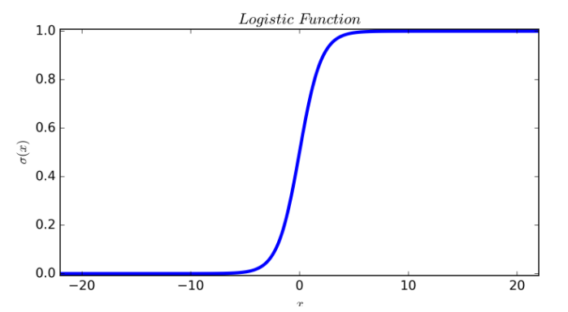
Logistic回归

Slide 9
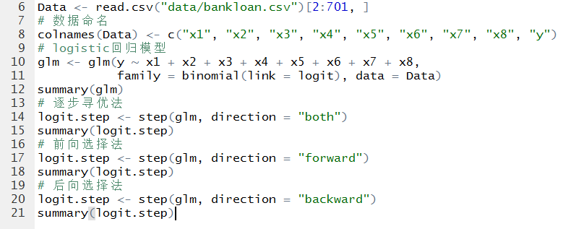

Slide 10
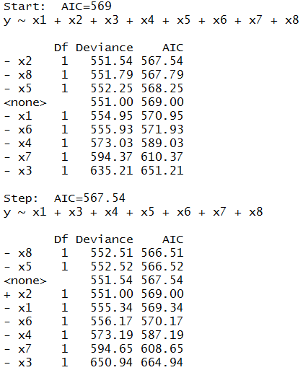
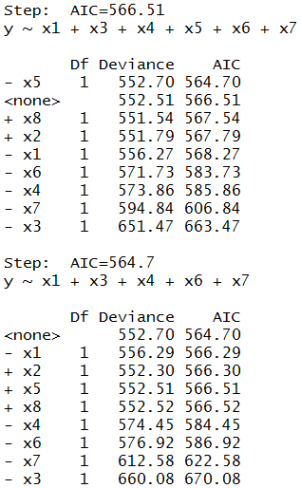

Slide 11
决策树分类
女儿：多大年纪了？
母亲：25。
女儿：长的帅不帅？
母亲：挺帅的。
女儿：收入高不？
母亲：不算很高，中等情况。
女儿：是公务员不？
母亲：是，在税务局上班呢。
女儿：那好，我去见见。

Slide 12
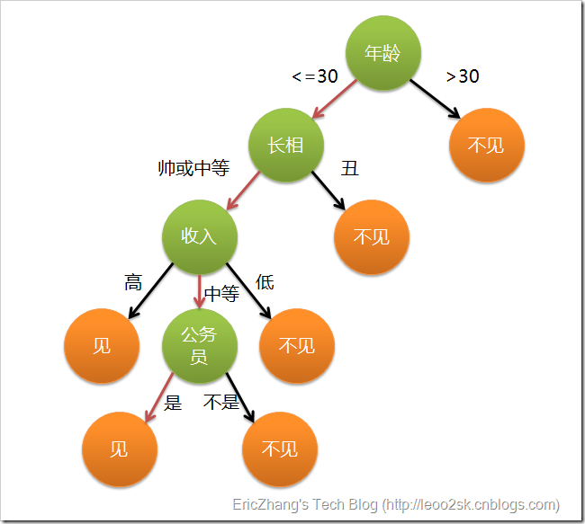
决策树分类

Slide 13
决策树分类
决策树定义
是一种类似于流程图的树结构；
其中，每个内部结点表示在一个属性上的测试，每个分枝代表一个测试输出；
每个树叶结点存放一个类标号。

Slide 14
决策树分类
1960’s：Hunt的完全搜索决策树方法（CLS）对概念学习建模
1970后期：Quinlan发明用信息增益作为启发策略的ID3方法，从样本中学习构造专家系统
同时，Breiman和Friedman开发的CART（分类与回归树）方法类似于ID3
1980’s：对噪声、连续属性、数据缺失、改善分割条件等进行研究
1993：Quinlan的改进决策树归纳包（C4.5），目前被普遍采用

Slide 15
决策树分类
如何创建决策树？
Hunt等人提出了CLS (Concept Learning System)
DecisionTree（D，attr）
{
if （样本中所有记录都属于一个类C）
then 节点t是叶子，用C标记；
if（样本中包含属于多个类的记录）
{
then在剩余属性中选择一个属性，作为测试条件，将记录划分为多个子集
for （测试条件的每个输出）
{
创建一个子女结点，将子集里的记录放入其中；
每个子节点递归地调用该DecisionTree算法；
}
}
}

Slide 16
决策树分类
如何创建决策树？
Hunt等人(1960’s)提出了CLS (Concept Learning System)
DecisionTree（D，attr）
{
if （样本中所有记录都属于一个类C）
then 节点t是叶子，用C标记；
if（样本中包含属于多个类的记录）
{
then在剩余属性中选择一个属性，作为测试条件，将记录划分为多个子集
for （测试条件的每个输出）
{
创建一个子女结点，将子集里的记录放入其中；
每个子节点递归地调用该DecisionTree算法；
}
}
}

Slide 17
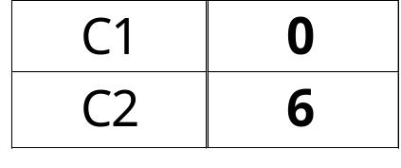
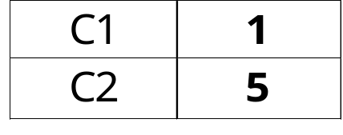
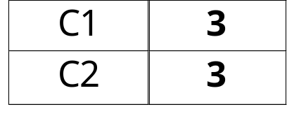
决策树分类
最优的划分属性
划分后子女结点尽可能的“纯”

Slide 18
结点不纯度的度量
Gini 指标
熵
误分类率

Slide 19
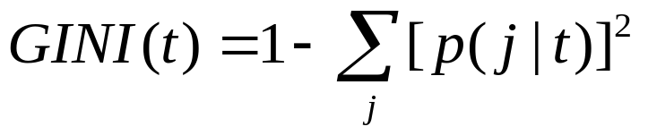
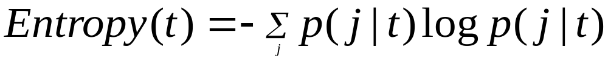

决策树分类
不纯性的三种度量
CART
ID3

Slide 20




不纯性度量: GINI
给定结点 t 的 Gini 系数 :
    (注意: p( j | t) 是结点 t 上类 j 的相对频率).
  Maximum (1 - 1/n_{c}) ，此时记录在所有类上平均分布, 意味着最少的有趣信息
  Minimum (0.0) ，此时所有记录属于一个类, 意味着最多的有趣信息

Slide 21
决策树分类
P(C1) = 0/6 = 0 P(C2) = 6/6 = 1
Gini = 1 – P(C1)² – P(C2)² = 1 – 0 – 1 = 0

Slide 22
基于信息的划分标准
在给定结点 t 上的熵:
    (注意: p( j | t) 是结点t 上类 j 的相对频率).
  度量一个结点的同质性.
    Maximum (log n_{c}), 此时记录在所有类上平均分布, 意味着最少的有趣信息
    Minimum (0.0) ,此时所有记录属于一个类, 意味着最多的有趣信息
  熵的基本计算类似于GINI系数的计算

Slide 23
决策树分类
P(C1) = 0/6 = 0 P(C2) = 6/6 = 1
Entropy = – 0 log 0 – 1 log 1 = – 0 – 0 = 0

Slide 24
基于分类误差的划分标准
结点t 上的分类误差 :
通过结点度量误差.
    Maximum (1 - 1/n_{c}) ,此时记录在所有类上平均分布, 意味着最少的有趣信息
    Minimum (0.0),此时所有记录属于一个类, 意味着最多的有趣信息

Slide 25
决策树分类
P(C1) = 0/6 = 0 P(C2) = 6/6 = 1
Error = 1 – max (0, 1) = 1 – 1 = 0

Slide 26
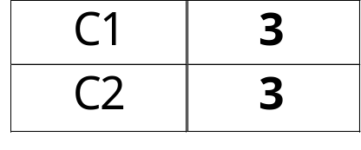
决策树分类
P(C1) = 3/6 = 1/2 P(C2) = 3/6 = 1/2
Gini = 1 – P(C1)² – P(C2)² = 1 – 1/4 – 1/4 = 1/2

Slide 27
决策树分类
P(C1) = 3/6 = 1/2 P(C2) = 3/6 = 1/2
Entropy = – 0.5 log 0.5 – 0.5 log 0.5 = – 0 – 0 = 1

Slide 28
决策树分类
P(C1) = 3/6 = 1/2 P(C2) = 3/6 = 1/2
Error = 1 – max (0, 1) = 1 – 1/2 = 0.5

Slide 29

决策树分类

Slide 30

决策树分类
最优的划分属性
划分后子女结点尽可能的“纯”
信息增益，ID3算法

Slide 31
基于信息划分...
信息增益:
    父节点, p 分裂成k个部分;
    n_{i} 是i 部分上的记录数
  度量由于分裂造成的熵的减少. 选择能造成最大程度减小熵的分裂点 (增益最大化)
  用于 ID3 和 C4.5 算法
  缺陷: 比较倾向于划分数量庞大的分裂点，因此每个分裂小而纯

Slide 32





决策树分类
划分前
M0
A?
B?
Yes
No
Yes
No
Node N1
Node N2
Node N3
Node N4
M1
M2
M3
M4
M12
M34
Gain = M0 – M12 vs M0 – M34

Slide 33

决策树分类
信息增益度
使分类选择时趋向于具有大量不同值的属性

Slide 34
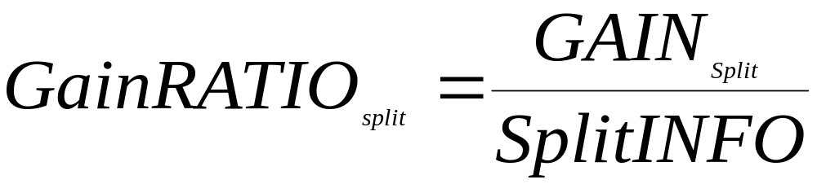
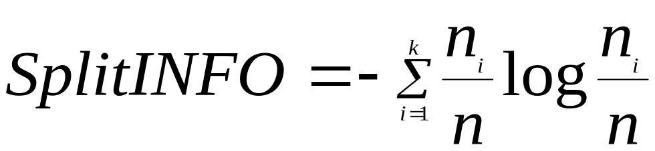
决策树分类
使用分类信息将信息增益规范化 C4.5

Slide 35
基于信息划分...
增益率:
    父节点, p 分裂成k个部分;
    n_{i} 是i 部分上的记录数
  通过划分(SplitINFO)的熵调整信息增益, 惩罚有较高熵的划分(有大量的小的划分) !
  用于C4.5
  目的是克服基于信息增益的缺陷

Slide 36
决策树算法
训练集如右图所示：
根据训练集数据建立决策树；
并判断顾客：
(青年，低收入，非学生，中等信用度)
是否有购买电脑的倾向
id | 年龄 | 收入 | 学生 | 信用 | 购买
1 | 青 | 高 | 否 | 中 | 否
2 | 青 | 高 | 否 | 优 | 否
3 | 中 | 高 | 否 | 中 | 是
4 | 老 | 中 | 否 | 中 | 是
5 | 老 | 低 | 是 | 中 | 是
6 | 老 | 低 | 是 | 优 | 否
7 | 中 | 低 | 是 | 优 | 是
8 | 青 | 中 | 否 | 中 | 否
9 | 青 | 低 | 是 | 中 | 是
10 | 老 | 中 | 是 | 中 | 是
11 | 青 | 中 | 是 | 优 | 是
12 | 中 | 中 | 否 | 优 | 是
13 | 中 | 高 | 是 | 中 | 是
14 | 老 | 中 | 否 | 优 | 否

Slide 37
决策树算法
1、假设以年龄为树的根节点
年龄
老年
青年
中年
id | 收入 | 学生 | 信用 | 购买
4 | 中 | 否 | 中 | 是
5 | 低 | 是 | 中 | 是
6 | 低 | 是 | 优 | 否
10 | 中 | 是 | 中 | 是
14 | 中 | 否 | 优 | 否
id | 收入 | 学生 | 信用 | 购买
3 | 高 | 否 | 中 | 是
7 | 低 | 是 | 优 | 是
12 | 中 | 否 | 优 | 是
13 | 高 | 是 | 中 | 是
id | 收入 | 学生 | 信用 | 购买
1 | 高 | 否 | 中 | 否
2 | 高 | 否 | 优 | 否
8 | 中 | 否 | 中 | 否
9 | 低 | 是 | 中 | 是
11 | 中 | 是 | 优 | 是

Slide 38

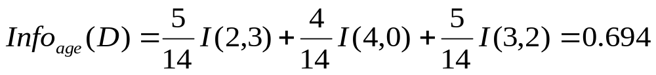
决策树分类
原始数据分类所需的期望信息：
按照年龄分类所需的期望信息：
id | 收入 | 学生 | 信用 | 购买
4 | 中 | 否 | 中 | 是
5 | 低 | 是 | 中 | 是
6 | 低 | 是 | 优 | 否
10 | 中 | 是 | 中 | 是
14 | 中 | 否 | 优 | 否
id | 收入 | 学生 | 信用 | 购买
3 | 高 | 否 | 中 | 是
7 | 低 | 是 | 优 | 是
12 | 中 | 否 | 优 | 是
13 | 高 | 是 | 中 | 是
id | 收入 | 学生 | 信用 | 购买
1 | 高 | 否 | 中 | 否
2 | 高 | 否 | 优 | 否
8 | 中 | 否 | 中 | 否
9 | 低 | 是 | 中 | 是
11 | 中 | 是 | 优 | 是

Slide 39
决策树分类
原始数据分类所需的期望信息：
按照年龄分类所需的期望信息：
信息增益：

Slide 40


决策树分类
相似的

Slide 41
决策树分类
年龄？
青年
overcast
老年
中年
学生?
yes
信用?
no
yes
优
中
no
yes
no
yes

Slide 42
决策树分类
CART（分类和回归树算法）
CART算法有两个关键的思想。
一、递归地划分自变量空间的想法；
二、用代价复杂度进行剪枝；

Slide 43
决策树分类
割草机制造商意欲发现一个把城市中的家庭分成那些愿意购买乘式割草机和不愿意购买的两类的方法。在这个城市的家庭中随机抽取24个非拥有者的家庭作为样本。
自变量是收入和草地面积
类别变量是：拥有和没有割草机。
id | 收入 | 草地面积 | 拥有
1 | 60 | 18.4 | 是
2 | 85.5 | 16.8 | 是
3 | 64.8 | 21.6 | 是
4 | 61.5 | 20.8 | 是
5 | 87 | 23.6 | 是
6 | 110.1 | 19.2 | 是
7 | 108 | 17.6 | 是
17 | 84 | 17.6 | 否
18 | 49.2 | 17.6 | 否
19 | 59.4 | 16 | 否
20 | 66 | 18.4 | 否
21 | 47.4 | 16.4 | 否
22 | 33 | 18.8 | 否
23 | 51 | 14 | 否
24 | 63 | 14.8 | 否

Slide 44
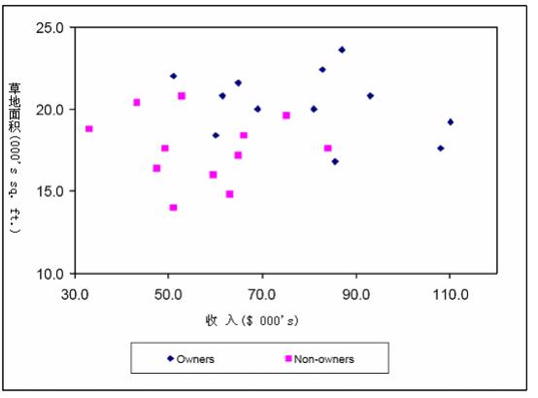
决策树分类

Slide 45
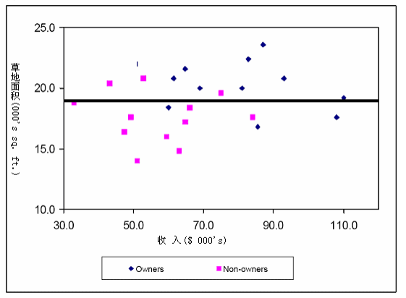
决策树分类

Slide 46
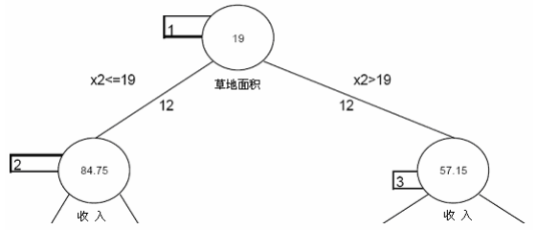
决策树分类

Slide 47
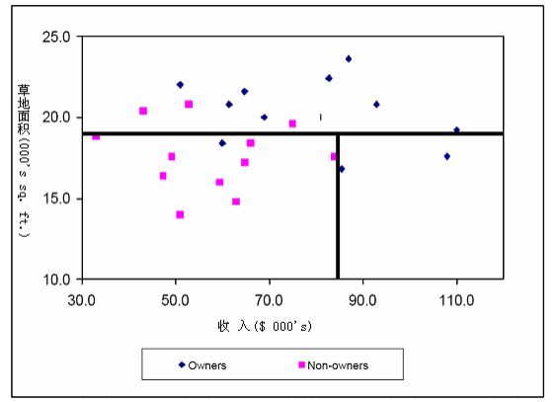
决策树分类

Slide 48
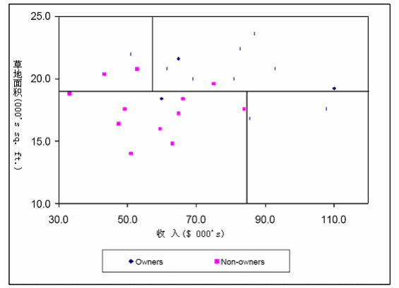
决策树分类

Slide 49
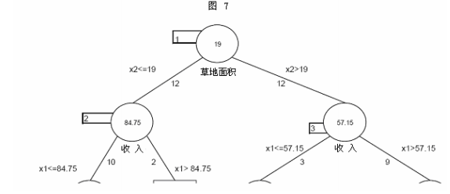
决策树算法

Slide 50
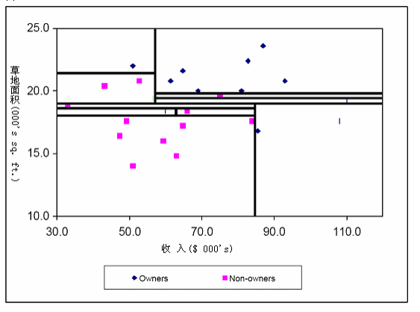
决策树分类

Slide 51
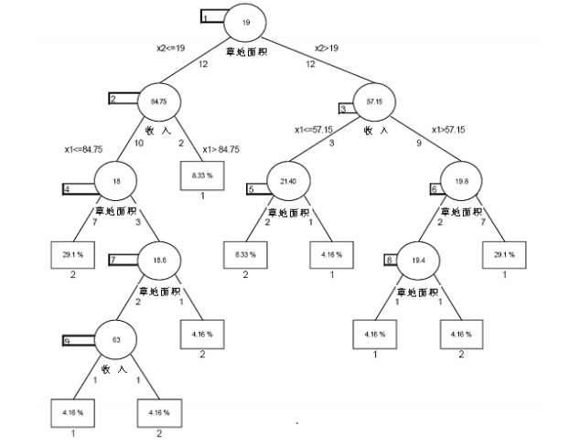
决策树算法

Slide 52
分类的特别问题
欠拟合和过度拟合
丢失值
分类的代价

Slide 53

欠拟合和过度拟合(范例)
500 圆点 与 500 三角点.
圆点:
0.5 ≤ sqrt(x₁²+x₂²) ≤ 1
三角点:
sqrt(x₁²+x₂²) < 0.5 or
sqrt(x₁²+x₂²) > 1

Slide 54

欠拟合和过度拟合
过度拟合
欠拟合: 当模型过于简单, 训练和测试误差都极大

Slide 55

噪声导致的过分拟合
噪声导致决策边界扭曲

Slide 56

缺乏样本导致的过分拟合
- 在图中由于在下半部缺乏数据点, 难以正确预测类标记
- 缺乏训练记录导致决策树预测测试样本时, 采用了其它与分类任务不相关的训练记录

Slide 57
过度拟合
过度拟合导致决策树比必要的更为复杂
训练误差导致难以对事先未知的记录作出好的预测计
需要新的方法去评估误差

Slide 58
泛化误差估计
重复验证误差: 训练误差 (Σ e(t) )
泛化误差: 测试误差 (Σ e’(t))
泛化误差估计的方法:
  乐观的方法: e’(t) = e(t)
  悲观的方法:
    For each leaf node: e’(t) = (e(t)+0.5)
    Total errors: e’(T) = e(T) + N × 0.5 (N: number of leaf nodes)
    For a tree with 30 leaf nodes and 10 errors on training
    (out of 1000 instances):
    Training error = 10/1000 = 1%
    Generalization error = (10 + 30×0.5)/1000 = 2.5%
  减小误差修剪(REP):
    使用交叉验证来估计泛化误差

Slide 59
Occam剃刀
给定两个具有相同泛化误差的模型, 较简单的模型比较复杂的模型更可取
对复杂的模型, 很大程度上是对偶然的拟合
因此对模型评估时要考虑其复杂度

Slide 60
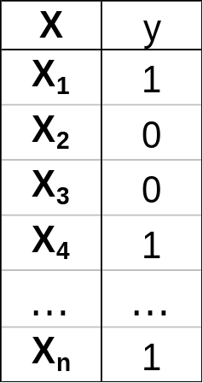
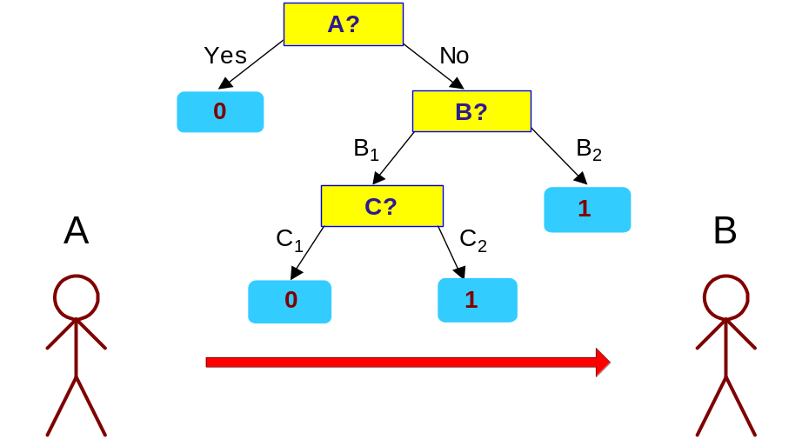
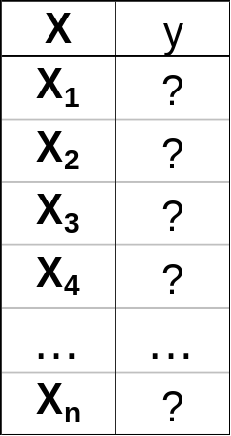
最小描述长度原则 (MDL)
Cost(Model,Data) = Cost(Data|Model) + Cost(Model)
  Cost 是需要编码的位的数量.
  寻找开销最小的模型.
Cost(Data|Model) 对误分类记录的编码.
Cost(Model) 模型编码：结点(叶子数)编码加上 划分条件编码.

Slide 61
如何处理过度拟合
先剪枝 (提前终止规则)
  在产生完全增长的决策树前停止算法
  一个结点的典型停止条件:
    如果所有实例都属于同一个类
    如果所有属性值都是相同的
  更严格的停止条件:
    如果实例数低于某个用户定义的阈值
    如果实例的类分布独立于所选择的属性 (如可用 χ ² 检验)
    如果当前结点的扩展没有改善不纯性度量 (如用 Gini 或者信息增益).

Slide 62
如何处理过度拟合…
后剪枝
  按全部规模增长决策树
  按照自底向上的方式修剪决策树结点
  修剪后如果泛化误差有改善, 则用叶结点替代子树.
  叶结点的类标号子树实例中的多数类决定
  可使用最小描述长度方法实现后剪枝

Slide 63
决策树算法
树剪枝
先剪枝：
提前停止树的构造，利用一个阈值；
如果划分带来的信息增益、Gini指标等低于阈值，或元组数目低于于阈值，则停止这次划分；
直接让这些元组作为叶子。

Slide 64
决策树算法
后剪枝：
对完全生长的树剪去子树。用树叶代替子树。
CART算法使用代价复杂度剪枝。
代价复杂度：Err(T) + α |L(T)|
从树的底部开始，对于每个内部结点N，计算N处的子树的代价复杂度和该子树建筑后的代价复杂度，如果剪枝后的代价复杂度小，就剪去该子树。

Slide 65
决策树算法
总结
ID3算法
C4.5算法
信息增益率 (用信息增益选择属性时偏向选择取值多的属性)；
引入了剪枝策略(克服噪声带来的过拟合问题)；
针对有遗漏值的样本，有相关策略 ；
CART算法
递归地划分自变量空间；
用验证数据进行剪枝

Slide 66
决策树算法
总结
决策树算法的优点
可以处理高维数据；
用树表示是知识直观的；
一般准确率比较高；
不需要相关领域知识或参数设置；

Slide 67
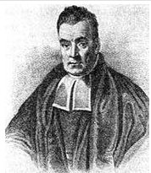
贝叶斯分类
English mathematician
& Presbyterian minister,
known for having formulated
a specific case of the theorem
that bears his name: Bayes’ theorem，
which was published after his death.
Thomas Bayes
1702-1763

Slide 68
贝叶斯分类
假设袋子里面有N个白球，M个黑球，你伸手进去摸一把，摸出黑球的概率是多大。
如果我们事先并不知道袋子里面黑白球的比例，而是闭着眼睛摸出几个球，观察这些取出来的球的颜色之后，那么我们可以就此对袋子里面的黑白球的比例作出什么样的推测。

Slide 69
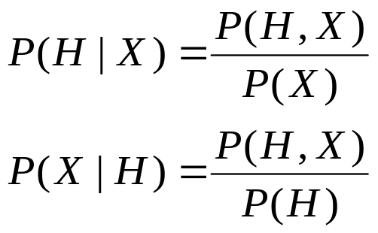
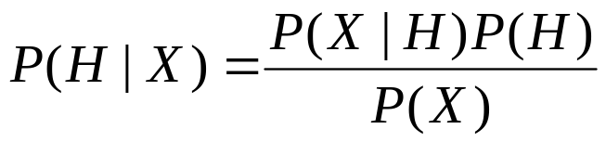
贝叶斯分类
贝叶斯定理

Slide 70
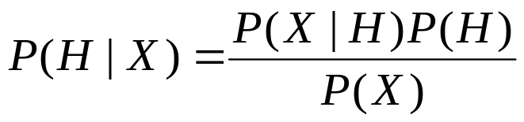
贝叶斯分类
贝叶斯定理
X 是一个收入中等、信用度良好的青年学生顾客；
H表示顾客将购买我们的电脑；

Slide 71
朴素贝叶斯分类
框架：
1、X = (x₁, x₂, …, x_{n})是一个待分类的项；
2、有类别集合C= {C₁, C₂, …, C_{m} }；
3、计算P(C₁|X)、 P(C₂|X)、 P(C₃|X) … P(C_{m}|X);
4、 P(C_{i}|X) = max{P(C₁|X),P(C₂|X), P(C₃|X)…P(C_{m}|X)}
那么项X应划分为类C_{i;}

Slide 72
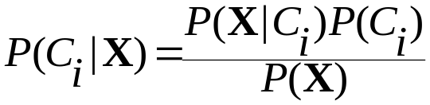

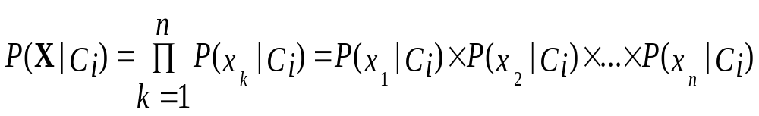
朴素贝叶斯分类
对于所有的分类是一个常数

Slide 73
朴素贝叶斯分类
id | 年龄段 | 收入状况 | 学生 | 信用度 | 购买电脑
3 | 中 | 高 | 否 | 中 | 是
4 | 老 | 中 | 否 | 中 | 是
5 | 老 | 低 | 是 | 中 | 是
7 | 中 | 低 | 是 | 优 | 是
9 | 青 | 低 | 是 | 中 | 是
10 | 老 | 中 | 是 | 中 | 是
11 | 青 | 中 | 是 | 优 | 是
12 | 中 | 中 | 否 | 优 | 是
13 | 中 | 高 | 是 | 中 | 是
P(青年 | 购买) = 2/9 = 0.222
P(收入中等 | 购买) = 4/9 = 0.444
P(学生 | 购买) = 6/9 = 0.667
P(信用中 | 购买) = 6/9 = 0.667
P(X | 购买) = 0.222 ×0.444 ×0.667 ×0.667=0.044

Slide 74
朴素贝叶斯分类
id | 年龄段 | 收入状况 | 学生 | 信用度 | 购买电脑
1 | 青 | 高 | 否 | 中 | 否
2 | 青 | 高 | 否 | 优 | 否
6 | 老 | 低 | 是 | 优 | 否
8 | 青 | 中 | 否 | 中 | 否
14 | 老 | 中 | 否 | 优 | 否
P(青年 | 不买) = 3/5 = 0.6
P(收入中等 | 不买) = 2/5 = 0.4
P(学生 | 不买) = 1/5 = 0.2
P(信用中 | 不买) = 2/5 = 0.4
P(X | 不买) = 0.6 ×0.4 ×0.2 ×0.4=0.019

Slide 75
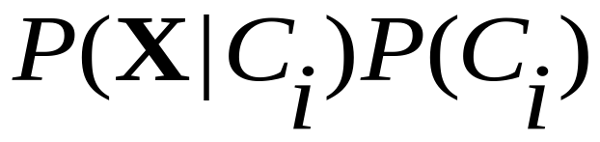
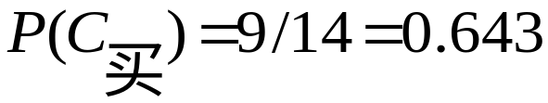
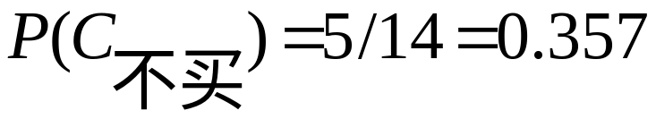
朴素贝叶斯分类
id | 年龄 | 收入 | 学生 | 信用 | 购买
1 | 青 | 高 | 否 | 中 | 否
2 | 青 | 高 | 否 | 优 | 否
3 | 中 | 高 | 否 | 中 | 是
4 | 老 | 中 | 否 | 中 | 是
5 | 老 | 低 | 是 | 中 | 是
6 | 老 | 低 | 是 | 优 | 否
7 | 中 | 低 | 是 | 优 | 是
8 | 青 | 中 | 否 | 中 | 否
9 | 青 | 低 | 是 | 中 | 是
10 | 老 | 中 | 是 | 中 | 是
11 | 青 | 中 | 是 | 优 | 是
12 | 中 | 中 | 否 | 优 | 是
13 | 中 | 高 | 是 | 中 | 是
14 | 老 | 中 | 否 | 优 | 否
P(购买|X) = 0.044 ×0.643
=0.028
P(不买|X) = 0.019 ×0.357
=0.007

Slide 76
朴素贝叶斯分类
id | 年龄 | 收入 | 学生 | 信用 | 购买
1 | 青 | 高 | 否 | 中 | 否
2 | 青 | 高 | 否 | 优 | 否
3 | 中 | 低 | 否 | 中 | 否
4 | 老 | 高 | 否 | 中 | 否
5 | 老 | 中 | 是 | 中 | 是
6 | 老 | 低 | 是 | 优 | 否
7 | 中 | 高 | 是 | 优 | 否
8 | 青 | 中 | 否 | 中 | 是
9 | 青 | 低 | 是 | 中 | 否
10 | 老 | 中 | 是 | 中 | 是
id | 年龄 | 收入 | 学生 | 信用 | 购买
1 | 青 | 125 | 否 | 中 | 否
2 | 青 | 100 | 否 | 优 | 否
3 | 中 | 70 | 否 | 中 | 否
4 | 老 | 120 | 否 | 中 | 否
5 | 老 | 95 | 是 | 中 | 是
6 | 老 | 60 | 是 | 优 | 否
7 | 中 | 220 | 是 | 优 | 否
8 | 青 | 85 | 否 | 中 | 是
9 | 青 | 75 | 是 | 中 | 否
10 | 老 | 90 | 是 | 中 | 是
预测 收入为121，非学生、信用良好的中年人，是否购买

Slide 77
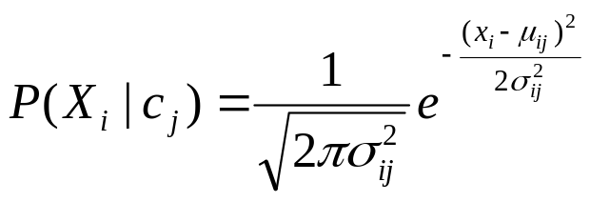
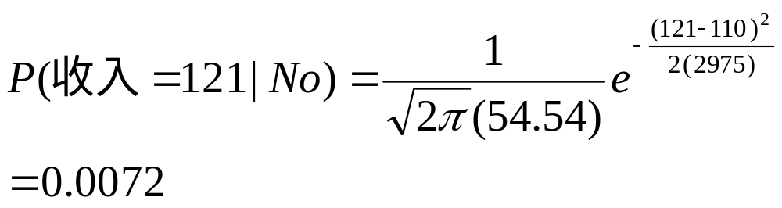
朴素贝叶斯分类
id | 收入 | 购买
1 | 125 | 否
2 | 100 | 否
3 | 70 | 否
4 | 120 | 否
5 | 95 | 是
6 | 60 | 否
7 | 220 | 否
8 | 85 | 是
9 | 75 | 否
10 | 90 | 是
假设 收入 服从正态分布

Slide 78
朴素贝叶斯分类
总结：
贝叶斯分类器的分类原理是通过某对象的先验概率，利用贝叶斯公式计算出其后验概率，即该对象属于某一类的概率，选择具有最大后验概率的类作为该对象所属的类。
特点：
属性可以离散、也可以连续；
数学基础坚实、分类效率稳定；
对缺失和噪声数据不太敏感；
属性如果不相关，分类效果很好；如果相关，不低于决策树

Slide 79
朴素贝叶斯分类
为什么朴素贝叶斯方法令人诧异地好——一个理论解释
· 解释的核心：有些独立假设在各个分类之间的分布都是均匀的所以对于似然的相对大小不产生影响；即便不是如此，也有很大的可能性各个独立假设所产生的消极影响或积极影响互相抵消，最终导致结果受到的影响不大。
The Optimality of Naive Bayes（by Harry Zhang ）

Slide 80
最近邻分类
积极学习法：
分类前，模型就已经就绪。
决策树分类、贝叶斯分类、支持向量机分类、神经网络分类等；
消极学习法：
先存储训练元组，直到给定一个检验元组，再分类；
K近邻分类、基于案例的推理

Slide 81






最近邻分类
基本思想:
  If it walks like a duck, quacks like a duck, then it’s probably a duck——欧洲谚语
计算距离
测试元组
训练集
选取k个最相邻的元组

Slide 82

最近邻分类
k-NN（k-nearest neighbors）
给定样x例的k最近邻是指和样例x最近的k个数据点

Slide 83
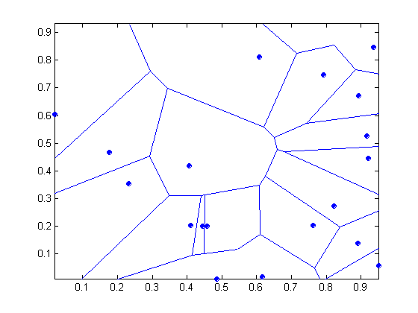
最近邻分类

Slide 84
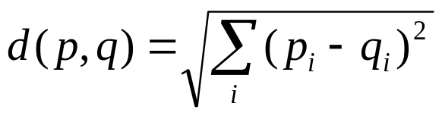
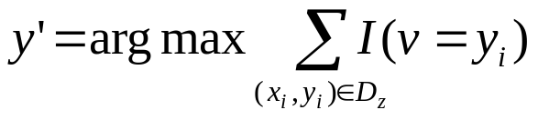
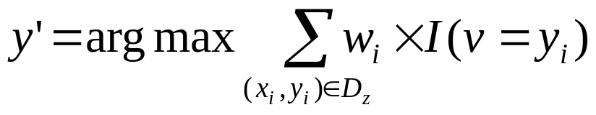
最近邻分类
距离
得到k个最近邻点后
多数表决
距离加权表决

Slide 85
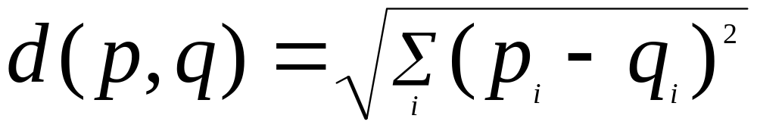
最近邻分类
Compute distance between two points:
  Euclidean distance
Determine the class from nearest neighbor list
  take the majority vote of class labels among the k-nearest neighbors
  Weigh the vote according to distance
    weight factor, w = 1/d²

Slide 86
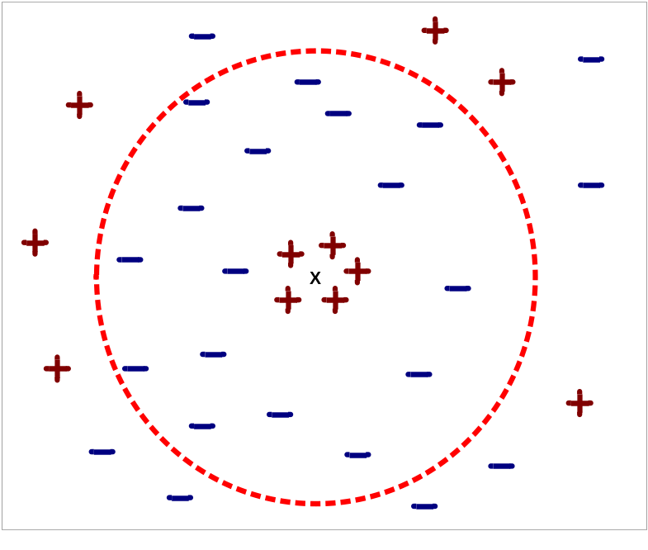
最近邻分类…
Choosing the value of k:
  If k is too small, sensitive to noise points
  If k is too large, neighborhood may include points from other classes

Slide 87
最近邻分类…
尺度问题
  属性可能需要进行缩放以防止距离度量被某一属性支配。
  Example:
    height of a person may vary from 1.5m to 1.8m
    weight of a person may vary from 90lb to 300lb
    income of a person may vary from $10K to $1M

Slide 88
最近邻分类…
Problem with Euclidean measure:
  High dimensional data
    curse of dimensionality
  与正常预期相反
1 1 1 1 1 1 1 1 1 1 1 0
1 0 0 0 0 0 0 0 0 0 0 0
vs
0 1 1 1 1 1 1 1 1 1 1 1
0 0 0 0 0 0 0 0 0 0 0 1
d = 1.4142
d = 1.4142
    Solution: Normalize the vectors to unit length

Slide 89
最近邻分类…
k-NN classifiers are lazy learners
  It does not build models explicitly
  Unlike eager learners such as decision tree induction and rule-based systems
  Classifying unknown records are relatively expensive

Slide 90
Example: PEBLS
PEBLS: Parallel Examplar-Based Learning System (Cost & Salzberg)
  Works with both continuous and nominal features
    For nominal features, distance between two nominal values is computed using modified value difference metric (MVDM)
  Each record is assigned a weight factor
  Number of nearest neighbor, k = 1

Slide 91

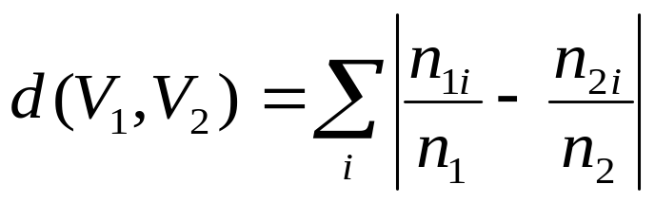
Example: PEBLS
Distance between nominal attribute values:
d(Single,Married)
= | 2/4 – 0/4 | + | 2/4 – 4/4 | = 1
d(Single,Divorced)
= | 2/4 – 1/2 | + | 2/4 – 1/2 | = 0
d(Married,Divorced)
= | 0/4 – 1/2 | + | 4/4 – 1/2 | = 1
d(Refund=Yes,Refund=No)
= | 0/3 – 3/7 | + | 3/3 – 4/7 | = 6/7
Class | Marital Status
 | Single | Married | Divorced
Yes | 2 | 0 | 1
No | 2 | 4 | 1
Class | Refund
 | Yes | No
Yes | 0 | 3
No | 3 | 4

Slide 92
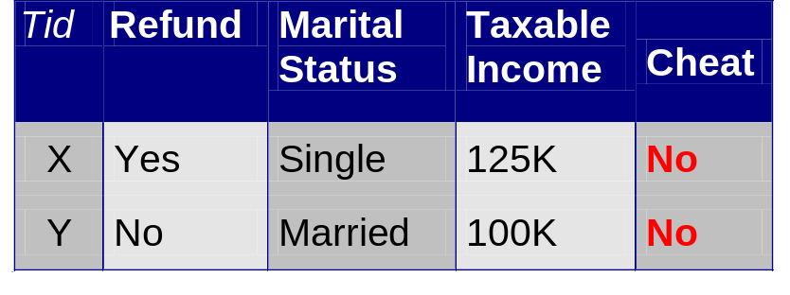
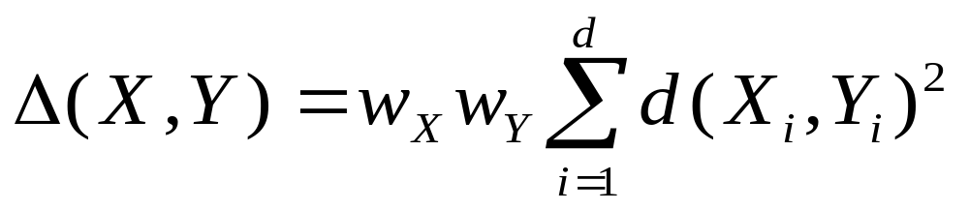
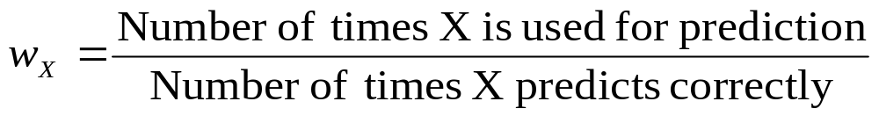
Example: PEBLS
Distance between record X and record Y:
where:
w_{X} ≅ 1 if X makes accurate prediction most of the time
w_{X} > 1 if X is not reliable for making predictions

Slide 93
最近邻分类
总结
  理论成熟、思想简单；
  可以生成任意形状的决策边界；
  对局部信息进行预测，不需要全局建模；
  自然地支持增量学习；
  检验元组代价很高；
  对噪声比较敏感；

Slide 94
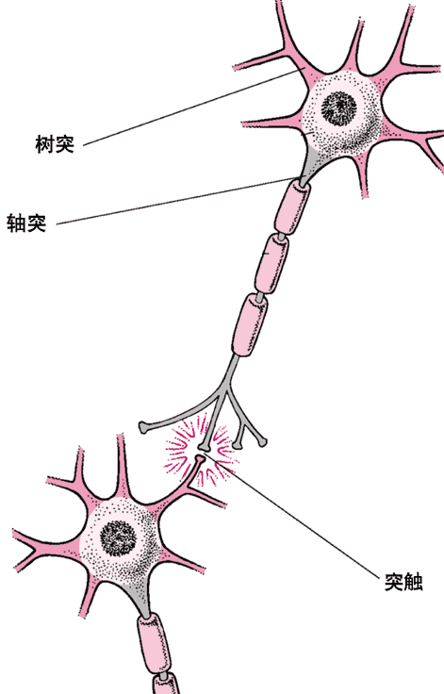
人工神经网络
大脑是如何学习的？
  神经元传导
  神经键改变
为什么要模拟人脑？
  快速、智能
  稳定
我们如何模拟人脑的神经元？

Slide 95
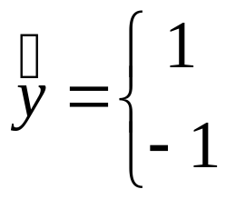
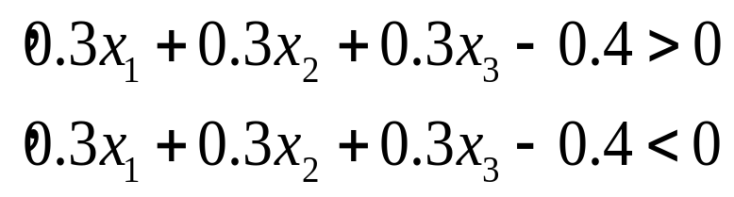
人工神经网络
感知机
x₁ | x₂ | x₃ | Y
1 | 0 | 0 | -1
1 | 0 | 1 | 1
1 | 1 | 0 | 1
1 | 1 | 1 | 1
0 | 0 | 1 | -1
0 | 1 | 0 | -1
0 | 1 | 1 | 1
0 | 0 | 0 | -1
输入结点
x₁
输出结点
0.3
∑
y
x₂
0.3
x₃
0.3
0.4

Slide 96
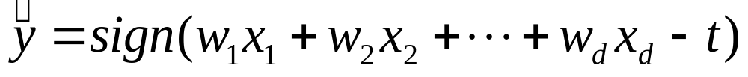

人工神经网络
感知机
上一个例子的模型：
化为一般的形式：

Slide 97
人工神经网络
感知机
初始：用随机值初始化权值向量w⁽⁰⁾
循环：直到输出和实例一致
{
对每个训练样例(x_{i},y_{i})，按照w^{(k)}计算输出值y_{i}^{(k)};
for每个权值w^{(k)}
更新权值w^{(k+1)}= w^{(k)}+λ(y_{i}-y_{i}^{(k)})x_{i};
}

Slide 98
人工神经网络
感知机
更新权值: w^{(k+1)}= w^{(k)}+λ(y_{i}-y_{i}^{(k)})x_{i}
如果 y_{i}=y_{i}^{(k)}，权值w不变；
如果 y_{i}=1(实际类)，y_{i}^{(k)}=-1,预测误差为2；
  为了补偿这个误差，需要提高正输入链的权值，降低负输入链的；
如果 y_{i}=-1(实际类)，y_{i}^{(k)}=1,预测误差为-2；
为了补偿这个误差，需要降低正输入链的权值，提高负输入链的；

Slide 99

人工神经网络
感知机
F.Rosenblatt证明了对”线性可分”的问题
感知机通过有限次训练就能学会正确的行为
x₁ | x₂ | x₃ | Y
1 | 0 | 0 | -1
1 | 0 | 1 | 1
1 | 1 | 0 | 1
1 | 1 | 1 | 1
0 | 0 | 1 | -1
0 | 1 | 0 | -1
0 | 1 | 1 | 1
0 | 0 | 0 | -1

Slide 100

人工神经网络
感知机
Marvin Minsky, Perceptrons
证明了感知器无法执行“异或问题”
x₁ | x₂ | Y
1 | 0 | -1
1 | 0 | 1
0 | 1 | 1
1 | 1 | -1

Slide 101

人工神经网络
多层人工神经网络
人工神经网络比感知机模型复杂
  输入层和输出层之间包含隐藏层

Slide 102

人工神经网络
多层人工神经网络
人工神经网络比感知机模型复杂
  激活函数可以是多种函数

Slide 103

人工神经网络
多层人工神经网络
例：用两层前馈神经网络解决异或问题

Slide 104





人工神经网络
后向传播算法
初始化权重
循环以下两步，直到满足条件
向前传播输入
  在每个节点加权求和，再代入激活函数
向后传播误差

Slide 105











人工神经网络
后向传播算法
1、初始化权重和偏倚
1
4
6
2
5
3

Slide 106







人工神经网络
后向传播算法
2、向前传播输入
1
4
6
2
5
3

Slide 107


人工神经网络
后向传播算法
初始随机设置参数
静输入和输出的表格

Slide 108


人工神经网络
后向传播算法
2、向前传播输入
1
0.2
0.3
4
0.4
-0.4
6
2
0.1
-0.5
5
3
0.2
0.2
0.2 + 0 - 0.5 – 0.4 = -0.7
输出：1/(1+e^0.7)=0.332

Slide 109
人工神经网络
后向传播算法
1
0.2
0.332
0.3
4
0.4
-0.4
6
2
0.1
-0.5
5
3
0.2
0.2
-0.3 + 0 + 0.2 + 0.2 = 0.1
输出：1/(1+e^-0.1)=0.525

Slide 110
人工神经网络
后向传播算法
1
0.2
0.332
0.3
4
-0.3
0.4
-0.4
6
2
0.1
0.1
-0.2
-0.5
5
3
0.2
0.525
0.2
(-0.3)(0.332)-(0.2)(0.525)+0.1= -0.105
输出：1/(1+e^-0.105)=0.474

Slide 111
人工神经网络
后向传播算法
1
0.2
0.332
0.3
4
-0.3
0.4
-0.4
6
2
0.1
0.1
0.474
-0.2
-0.5
5
3
0.2
0.525
0.2

Slide 112
人工神经网络
后向传播算法
1
0.2
0.332
0.3
4
-0.3
0.4
-0.4
6
2
0.1
0.1
0.474
-0.2
-0.5
5
3
0.2
0.525
0.2

Slide 113

人工神经网络
后向传播算法
1
0.2
0.3
4
-0.3
0.4
-0.4
6
2
0.1
0.1
0.474
-0.2
-0.5
5
3
0.2
0.2

Slide 114
人工神经网络
后向传播算法
1
0.2
0.3
4
-0.3
0.4
-0.4
6
2
0.1
0.1
0.474
-0.2
-0.5
5
3
0.2
0.2
Err =
0.474(1-0.474)(1-0.474)= 0.1311

Slide 115

人工神经网络
后向传播算法
1
0.2
0.3
4
-0.3
0.4
-0.4
6
2
0.1
0.1
-0.2
-0.5
5
Err=0.1311
3
0.2
0.2

Slide 116
人工神经网络
后向传播算法
1
0.2
0.332
0.3
4
-0.3
0.4
-0.4
6
2
0.1
0.1
-0.2
-0.5
5
Err=0.1311
3
0.2
0.2
Err=
0.332(1-0.332)(0.1311)(-0.3)
=-0.0087

Slide 117
人工神经网络
后向传播算法
1
0.2
Err=-0.0087
0.3
4
-0.3
0.4
-0.4
6
2
0.1
0.1
-0.2
-0.5
5
Err=0.1311
3
0.2
0.2

Slide 118
人工神经网络
后向传播算法
1
0.2
Err=-0.0087
0.3
4
-0.3
0.4
-0.4
6
2
0.1
0.1
-0.2
-0.5
5
Err=0.1311
3
0.2
0.525
0.2
Err=
0.525(1-0.525)(0.1311)(-0.2)
=-0.0065

Slide 119
人工神经网络
后向传播算法
1
0.2
Err=-0.0087
0.3
4
-0.3
0.4
-0.4
6
2
0.1
0.1
-0.2
-0.5
5
Err=0.1311
3
0.2
0.2
Err=-0.0065

Slide 120

人工神经网络
后向传播算法
计算各结点的误差

Slide 121
人工神经网络
后向传播算法
1
0.2
Err=-0.0087
0.3
4
-0.3
0.4
-0.4
6
2
0.1
0.1
-0.2
-0.5
5
Err=0.1311
3
0.2
0.2
w’=w+λ*Err*O_{j}
w’=-0.3+0.9*0.1311*0.332
=-0.261
Err=-0.0065

Slide 122
人工神经网络
后向传播算法
1
0.2
Err=-0.0087
0.3
4
-0.261
0.4
-0.4
6
2
0.1
0.1
-0.2
-0.5
5
Err=0.1311
3
0.2
0.2
w’=w+λ*Err*O_{j}
w’=-0.2+0.9*0.1311*0.525
=-0.138
Err=-0.0065

Slide 123
人工神经网络
后向传播算法
1
0.2
Err=-0.0087
0.3
4
-0.261
0.4
-0.4
6
2
0.1
0.1
-0.138
-0.5
5
Err=0.1311
3
0.2
0.2
Err=-0.0065
w’=w+λ*Err*O_{j}
w’=0.2+0.9*-0.0065*1=0.194

Slide 124
人工神经网络
后向传播算法
1
0.192
Err=-0.0087
-0.306
4
-0.261
0.4
-0.4
6
2
0.1
0.1
-0.138
-0.508
5
Err=0.1311
3
0.194
0.2
Err=-0.0065

Slide 125

人工神经网络
后向传播算法
根据误差
调整新的
权重 和
偏倚

Slide 126
人工神经网络
总结
普适近似，精度较高
噪声敏感
训练非常耗时，但对目标分类较快
缺少完整、成熟的理论体系

